Slide 1

고객의 성공을 약속하는
36년 역사의 Total IT Solution 제공
Total IT Solution & Service Provider
시스원 siIDC 서비스 소개서

Slide 2
시스원 siIDC 서비스
1
코로케이션(Co_Location)
2
서버호스팅(Server-Hosting)
3
퍼블릭 클라우드(퍼블릭/하이브리드)
4
통합아웃소싱(DR구축·위탁운영)서비스
5
보안 서비스(관제·클린존 가상 서비스)
6
백업 서비스(백업ASP·HA·DR ASP 서비스)
7
IT 솔루션 서비스(SysmangerOne·와탭·MS임대·문자)

Slide 3




1. 코로케이션(Co-Location) 서비스
코로케이션이란?
착안사항
고객의 전산 시스템을 siIDC 내에 위치시켜 최적의 환경과 회선을 제공하는 서비스
19인치 표준 랙
Full rack 기준 : 42U
- 1U 계산 기준 : 40U (선반공간 제외)
- IP 할당 : 32개
깊이 x 높이 : 90cm x 210cm
공간
회선
기술력
상면서비스
네트워크
관리서비스
※ 표준 랙이 아닌 경우 이전 비용에 대하여
고려해야 함
네트워크
UPS 전원
항온·항습
초고속 네트워크
시스템 관리
장애 보고
공용 회선 (Shared)
- 네트워크 회선을 여러 사용자가 이용
siIDC 서비스 이용
전용 회선 (Dedication)
- 네트워크 회선을 단독으로 이용
고객 맞춤형 네트워크 구성
IT 투자비용
절감
안정적인
시스템 관리
다양한
부가서비스
1GB-D
초과 고객
200MB-D
초과 고객
100MB-D
고객
1~100MB-D
초과 고객
전산실 구축이
어려운 고객
안정적 제반 시설이
필요한 고객
인터넷 관련
사업의 기업
100MB-S
고객
100MB-S
Sec-zone
10MB-S
Non-sec-zone
10MB-S
Sec-zone
P
oint
최적의 전산실 인프라를 제공하여 고객의 업무 역량 증대 !

Slide 4
* Cage 표기
* 전력 이중화 표기
* 해외 트래픽 표기
* 네트워크 구성 10G-D

Slide 5
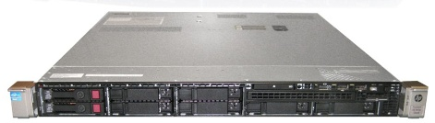

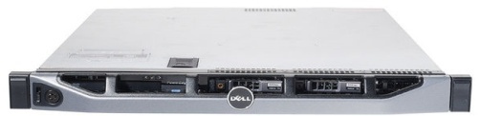

2. 서버 호스팅 (Server-Hosting) 서비스) (1/2)
서버호스팅이란
주요 서버
서버를 저렴한 가격으로 임대 및 구매하여
월 비용으로 제공하는 서비스
서버 벤더 (X86서버)
HP
서버 호스팅 장점
IBM
DELL
투자 비용
절감
전용공간
네트워크
24시간
모니터링
전문
기술 인력
벤더
Web 서버
DB 서버
HP
DL 360 Gen9 | DL 380 Gen9
X3550 M5 | X3650 M5
PowerEdge R430 | PowerEdge R730
호스팅
적용
네트워크, 보안, 스토리지 등
호스팅 서비스로 임대 및 구매 가능
ex ) Piolink – 네트워크
Fortigate, Juniper – 보안장비
NetApp – 스토리지 등
IBM
DELL
기타
- Fujitsu, 조립서버 등 저가 서버 판매
P
oint
고객의 요구사항을 적극 반영한 맞춤형 서버 제공 !

Slide 6
벤더별 모델 변경

Slide 7
2. 서버 호스팅 (Server-Hosting) 서비스) (2/2)
서버호스팅 서비스 종류
소유권
이전형
계약기간 종료후
소유권 양도
월비용으로 임대하고,계약기간 (12개월 / 24개월) 종료 후 고객사에 소유권을 이전
`
소유권
미이전형
계약기간 종료후
소유권 미양도 (임대)
`
서버운영 인프라 제공과 운영/관리 서비스를 제공하며 월비용으로 저렴하게 서버를 이용
맞춤형
호스팅
서버운영 인프라 제공과 운영/관리 서비스와 더불어 고객의 서비스 환경에 맞는 보안, 백업, 기타 서비스를 맞춤형으로 제공하는 서비스
맞춤형 컨설팅으로
서버 및 시스템 제안
`
P
oint
고객의 요구사항을 적극 반영한 맞춤형 사양 제공 !

Slide 8
소유권이전형 36개월 추가

Slide 9




3. 퍼블릭 클라우드(퍼블릭/하이브리드) 서비스
클라우드 서비스 란?
클라우드 서비스 내용
서버, 스토리지, 네트워크, Package S/W을 쉽고 빠르게 이용할 수 있는 서비스(KT 클라우드 재판매)
클라우드 서비스 상품
서버
스토리지
네트워크
하이브리드
보안장비
  SaaS
  (Software as a Service)
  IaaS
  (Infrastructure as a Service)
  PaaS
  (Platform as a Service)
Public Cloud
엔터프라이즈
G-Cloud
VPC
일반 Disk
SSD 볼륨
NAS
Ucloud Storage
인터넷 연동
Load Balancer
GSLB
베어메탈 서버
Hybrid cloud
외부망 연동
웹방화벽
DB접근제어
DB암호화
서버 보안
소프트웨어 서비스를 제공하는 클라우드 서비스
Email, CRM 등의 완성된 어플리케이션 형태
소프트웨어를 개발할 수 있는 플랫폼 환경
Web/WAS, DB 등의 플랫폼 서비스 형태
다양한 요소 장치 및 서비스를 클라우드 기반으로 제공
IT서비스 제공을 위한 인프라 지원 CPU, 메모리, 디스크, 네트워크 환경 등
클라우드 서비스 구성
  Public Cloud
  기본 환경에서 가상화 서버를 제공하는 서비스
  엔터프라이즈
  대기업 수준 보안을 강화한 클라우드 서비스
  Virtual Private Cloud
  물리적으로 독립된 전용 Cloud 인프라 제공 서비스
  Hybrid Cloud
  IDC의 Legacy서버와 Cloud서버간 저렴한 연동서비스
클라우드 서비스 특징
  베어메탈 서버
  물리 서버를 클라우드 센터에 설치해 주는 서비스
  Disk 및 스토리지
  고객 이 요구하는 자료 저장 공간 제공 서비스
  보안솔루션
  보안 강화를 위한 다양한 보안 솔루션 제공 서비스
IT자원 공동 사용
비즈니스 민첩성
동적 확장성
규모의 경제
P
oint
TCO 절감, 신속한 사업화, Risk 감소로 기업의 경쟁력 강화 !

Slide 10
One-Cloud (색깔) 장점 표기
1. KT-Cloud 운영 지원
2. KT-Cloud 저렴한 비용
3. KT-Cloud 하이브리드 장점
4. 기타..
5-1. 고민:AWS-Cloud 준비중 코웨이 운영대행.
5-2. 고민:주요 고객사

Slide 11
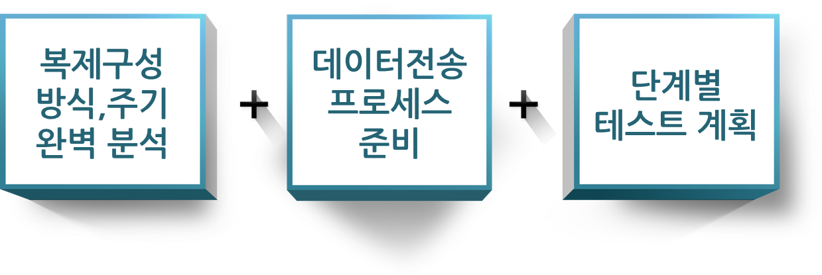
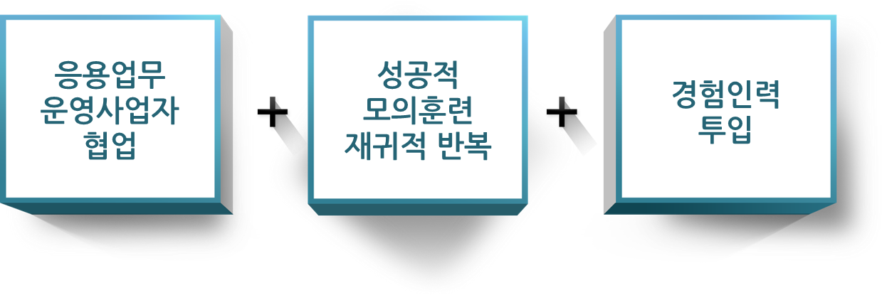
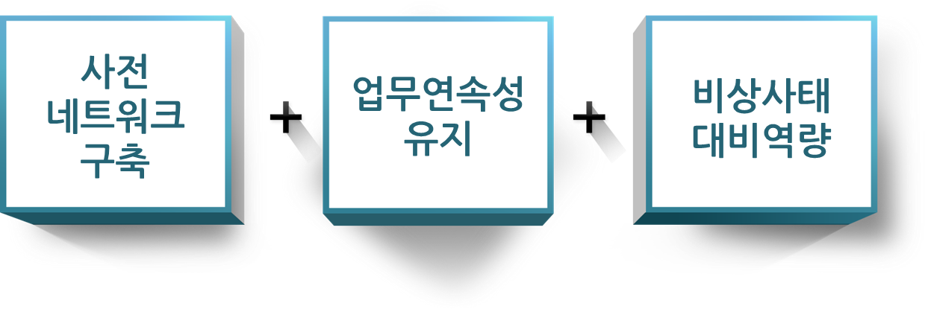
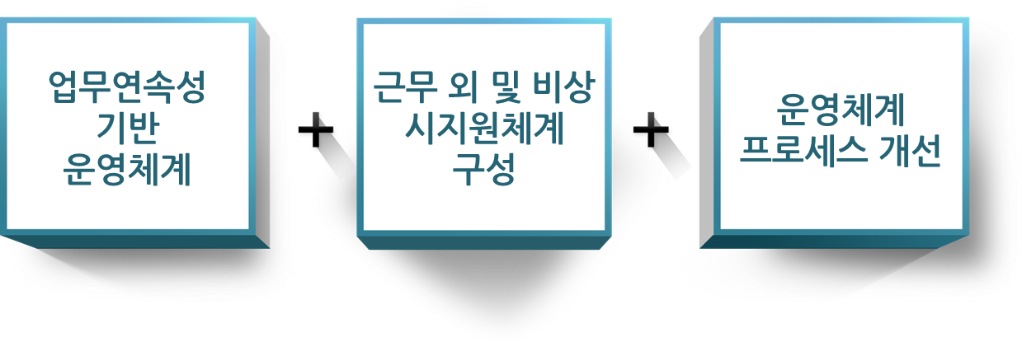
4. 통합아웃소싱(DR 구축) 서비스
DR 구축 서비스란?
DR 구축 서비스 내용
전문기업을 통한 IT재해복구시스템 을 구축하고 운영체계 보완을 통한 업무연속성 유지 · 강화를 위한 서비스
DR 구축 서비스
DR 모의 훈련 서비스
DR 이전 서비스
서비스 연속성 확보
대응 및 복구절차 실효성 유지
대응 및 복구 문제점 파악 및 RTO시간 준수 및 위험요소 제거
  경험 기반의
  DR 이전 · 구축
  검증된 재해복구센터 및 인력보유
  재해복구센터
  운영 · 관제 노하우
착안 사항
DR 운영 서비스
유경험자 인력 투입
국내 최고의 수행경험 보유
IT재해복구시스템 이전·구축 · 운영을 위한 완벽한 기초분석
P
oint
최고 수행 경험과 인력의 차이가 핵심 비즈니스의 연속성 보장 !

Slide 12










4. 통합아웃소싱(위탁 운영) 서비스
위탁운영 서비스란?
위탁운영 서비스 내용
전문기업을 통한 IT Infra 를 안정적이고 효율적으로 운영 관리해 주는 高품질의 IT 서비스
시스템에 대하여 365운영관리, 성능점검, 장애처리 등 운영관리를 대행하는 서비스
IT Infra 위탁운영 서비스 장점
위탁운영 서비스 종류
검증된
운영체계 수립
장애 예방 및
대응능력 강화
신속한
장애 대응
적극적
운영 지원
서버
스토리지
네트워크
백업
보안장비 등
검증된 IT Infra 위탁운영 방법론
운영관리
유지보수
SITOM(SysOne IT Outsourcing Methodology)
DB운영
장애처리
비즈니스
관계 관리
비즈니스 품질 개선 및 측정
서버,스토리지
서비스 수준 관리
변경/구성 관리
인시던트관리
소프트웨어
365일 24시간 전담 매니저 제공 및 시스템 엔지니어 역할 대행 서비스
HDD 등 파트 증설/교체 및 긴급 장애 처리
가용성/용량관리
배포/이행 관리
문제관리
협력업체
관리
공급자 관리
테스트검증
이벤트관리
네트워크,보안
정보보안 관리
지식관리
서비스 데스크
OA,기반시설
서비스 전략 계획 및 구현
- 정기점검, 리포트, 성능관제, 실시간 장애 관제 등
※ HDD 교체에 대한 실 비용은 고객 부담
Plan
Do
Check
Act
P
oint
검증된 위탁운영 방법론 및 명확한 역할과 책임 수행을 통한 운영관리!

Slide 13

5. 보안 서비스(관제 서비스)
관제 서비스란?
관제 서비스 내용
방화벽
Fortigate _ 보안사업부
Juniper_KCC정보통신
Cyberoam_가드엣
비인가 접근에 대한 안전성 확보를 위하여 보안 및 관제를 제공하는 서비스
보안장비 임대
`
방화벽
IPS
웹 방화벽
IPS
Sniper_윈스테크넷
Tipping Point_한매기술
방화벽
서비스
침입차단
서비스
공용방화벽
방화벽 포트별 임대
단독방화벽
단독으로 방화벽 사용
웹
방화벽
Wapples_펜타시큐리티
WISG_모니터랩
웹 방화벽
서비스
Anti-Virus
서비스
보안 관제 서비스
보안 서비스
방화벽
: 실시간 관제, 정책 관리
VPN
서비스
D-Dos
서비스
착안 사항
웹 셸
IPS
웹 방화벽
: 실시간 관제, 정책관리,
월간 보고서, Update
기타 보안서비스
취약점 진단 및 모의해킹
- 별도 협의 필요
보안 관제 서비스
보안관제 : 시큐어원
P
oint
보안장비와 관제 서비스로 80~90% 이상의 보안사고 예방효과 !

Slide 14
제조사 및 모델 변경
보안관제 : 싸이버원,SK인포섹
보안관제 : 지원범위 세부사항 입력(소개자료)
취약점진단 : 서버 ,URL , 모의해킹(컨설팅)
시큐어원 : 시만텍 총판
고민.랜섬웨어 : 방안 , 백신제품
고민.보안서비스…두장 만들기.

Slide 15
운영관리서비스 지원 범위 확대
서버,네트워크 (컨설팅 1회)
취약점 점검 (서버1대)
부하테스트 지원
기타 1페이지 구성

Slide 16
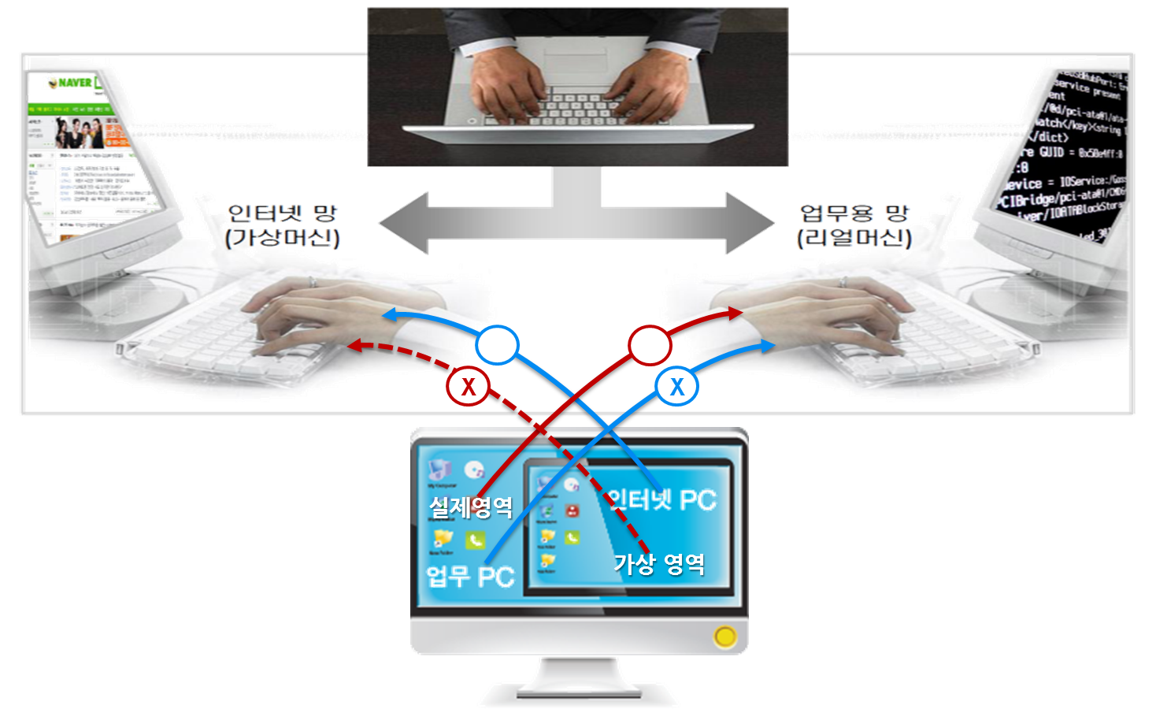





5. 보안 서비스(클린존 가상 서비스)
클린존 가상 서비스란 ?
클린존 가상 서비스 내용
보안강화를 위한 기존 PC 내 가상 PC 워크스페이스 생성 통해 인터넷 영역과 업무 영역 분리하여 사용하여 정액제 가상서비스
사용자 수 만큼 ASP 형태로 사용하는 최고의 보안 서비스 (사용자수 + 약정기간 기준)
보안 및 인프라 도입비용 “0”원
최신 보안기술과 보안 강화
사용자 수 만큼
최신의 보안 기술
인터넷망
업무망
일반사용자, 전산관리자, IDC 관리자 등 차등 적용
근본적인 PC 분리를 통한 인터넷, 업무망간 접근 통제
사용자 수만큼 ASP 형태로 적용
업무망 PC
ITO서비스
운영수준
진단
업무망
타 솔루션 보다 최고 이상 50% 절감
자료 연계
x
인터넷 PC
x
인터넷망
국정원 보안 인증 CBC 솔수션과 자료 연계를 통한 보안 강화
50%
초기 도입비용 “0”
CBC 가상화를 통한 전용PC 생성
초기 보안솔루션 및 인건비 “0”
보안게이트웨이를 통한 보안 접속
가상영역은 인터넷만, 업무영역은 업무만 사용하여 원천적으로 보안유해 요소를 차단
서버, 스토리지, 보안장비 구매 “0”
보안인프라 관리 인건비 “0”
망연계를 통한 PC 간 자료 연계
P
oint
업무망과 인터넷망 분리 사용을 통한 보안 사고 사전 예방 효과 !

Slide 17
삭제.

Slide 18



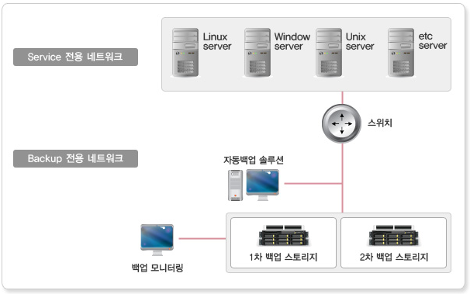


스토리지
6. 백업 서비스(백업 ASP 서비스)
백업 ASP서비스 란?
백업 ASP서비스 종류
착안 사항
데이터 손실에 따른 연쇄적인 피해를 예방하기 위해
백업 공간을 제공하는 서비스
데이터 백업
가격 책정 기준
백업용량 + 보관주기
= 종량제 방식
OS, DBMS 의 종류에 따라 변동이 있음
연쇄적인 피해 예방과
고객의 서비스 연속성 보장
백업장치
백업 전용 스토리지 저장
백업 서비스
서버 전용
네트워크
백업 전용 네트워크
자동백업 솔루션
데이터 손실
과도한
복구 비용
서비스 중지
백업모니터링
1차 스토리지
2차 스토리지
P
oint
데이터 백업을 통한 연쇄적인 피해 예방 효과 강조 !

Slide 19
CDP 백업 추가
Oracle 백업 추가
백업 주기 표기(증분,풀)
구성도 심플하게 바꾸기

Slide 20







6. 백업 서비스(HA·DR ASP서비스)
HA ASP 서비스
DR ASP 서비스
서버 이중화 기반으로 실시간 데이터 동기화를 통한 비즈니스 연속성을 제공해주는 서비스
주 센터와 원격지 센터간 DR 구성을 제공하여
비즈니스 연속성을 제공하는 서비스
HA ASP 서비스 종류
DR ASP 서비스 종류(주센터 원격지)
물리 to 물리
물리 to VM
VM to VM
물리 to VM
VM to VM
원본
복제
원본
복제
원본
복제
주센터
원격지
주센터
원격지
데이터
데이터
데이터
데이터
데이터
고객사 소유의 물리서버를 활용
고객비용 최소화
siIDC에서 제공해 주는 VM서버 사용
VM 사용료 발생
운영 서버가 VM 서버인 경우
siIDC에서 제공해 주는 VM 서버 사용
VM 사용료 발생
운영 서버가 VM서버인 경우
장애로 인한 비용 손실 최소화, 데이터 손실 보호 등
장애로 인한 비용 손실 최소화, 데이터 손실 보호 등
시스원 siIDC 이용 조건, 시스템 이전이 필요할 수 있음
Windows XP이상, Linux 계열 지원
시스원 siIDC 이용 조건, VM형태의 DR서비스만 제공
Windows XP이상, Linux 계열 지원
P
oint
데이터 백업·동기화를 통한 비즈니스 연속성 제공 및 복구 시간 최소화 !

Slide 21
없음.

Slide 22

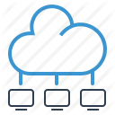



7. IT 솔루션 서비스(SysmangerOne·와탭)
SysmanagerOne
WhaTap 모니터링 서비스
IT 시스템 자원을 효율적으로 관리하기 위해 고객에게 제공하고 있는 통합 관리 솔루션
클라우드 및 물리 서버 Infrastructure 와 JAVA, Node.js, PHP, Python Application의 성능을 모니터링하는 ASP 서비스
SysmanagerOne 주요 기능
와탭 성능 모니터링 서비스 종류
시스템 성능 관제
장애 관리
월간 리포트
01
02
03
SaaS 서비스
(Off-premise)
설치 서비스
(On-premise)
Hybrid 서비스
(Off/On-premise)
트래픽 분석
애플리케이션 관제
웹로그 분석
365일 24시간 무중단을 위한 시스템 관리
- 서버성능, 네트워크, 프로세스, 장애발생 모니터링
간편한 웹 기만 모니터링
- 실시간 성능모니터링, 로그/장애 분석 report
기본 서비스
고객 요구형
서비스
고객 선택형
서비스
Infra : VM/Core,
APM : Core/
컨테이너
별도 문의
별도 문의
서버정보
마스터 서버를 통하여 관제
※ 1 마스터 – 200 Agent
와탭 성능 모니터링 서비스 차별성
마스터 서버
(시스매니저원)
고객서버
(Agent)
  Multi-Used
  Easy-Quick
  Secure-Data
  Analyze-Power
P
oint
최신 IT Trend를 반영한 효율적인 자원 관리를 위한 모니터링 서비스

Slide 23
구) sysmagerone
신) AIWACS 추가 구성

Slide 24




7. IT 솔루션 서비스(MS임대·문자서비스)
MS임대라이선스 서비스
문자서비스(Mshot)
Windows 계열의 서버를 구성하는 고객에게
라이선스를 월 비용의 저렴한 금액으로 제공
독립적인 SMS전송 시스템을 바탕으로 저렴한 가격과 후불제 방식의 문자 전송 서비스
SPLA (Service Provider License Agreement)
: 서비스 공급자와 맺는 MS 임대 라이선스 계약
구성도
주요 제품군
Windows Server
DataCenter
WinSvrDCCore ALNG LicSAPk MVL 2Lic CoreLic
WinSvrDCCore ALNG LicSAPk MVL 2Lic CoreLic
온누리스타
관리 서버
시스원
Mshot 서버
고객 DB서버
(모듈 설치)
Standard
시스원 Mshot 홈페이지 : www.mshot.co.kr
다양한 문자서비스 기능 제공
- 대량 동보 전송(65,000건)
- 신시간 메세지 전송
- 예약/전송 관리
- 자동발송(생일, 기념일 등)
- 고객관리 및 주소록 관리
Windows SQL Server
Enterprise
SQLSvrEntCore ALNG LicSAPk MVL 2Lic CoreLic
SQLSvrStdCore ALNG LicSAPk MVL 2Lic CoreLic
Standard
P
oint
고객의 편의를 높여주는 기타 서비스 제공

Slide 25
SMS+카카오(알림톡,친구톡)

Slide 26
시스원 siIDC 인프라 현황
1
시스원 siIDC 소개
2
시스원 소개
3
주요 고객사

Slide 27
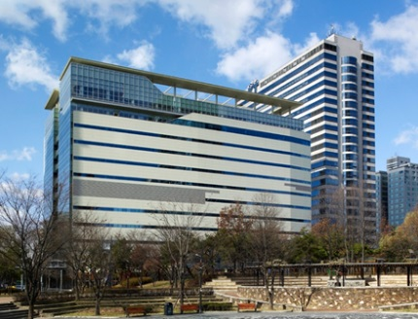
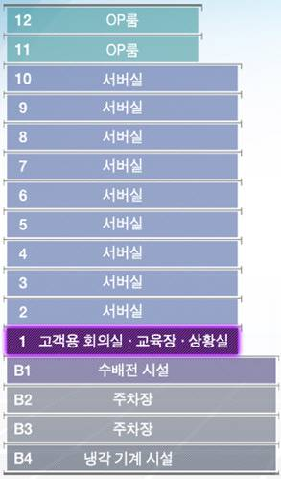
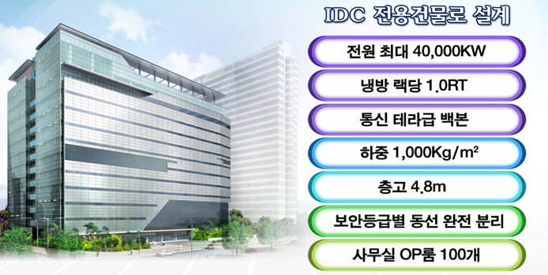
1. 시스원 siIDC 소개(1/2)
시스원 siIDC
KT 목동 ICC 상세 개요
KT의 IDC 시설을 활용한 V_IDC 사업체,
시스템 구축 및 운영관리 등 고객 맞춤형
통합 IT 서비스 제공
12F
시스원
운영사무실
시스원
서버룸
2001년 3월부터 IDC 서비스 시작
5F
서비스 규모(고객사 300여개/총 Rack : 440개)
- 1센터 : KT목동 ICC ( 400 Rack )
- 2센터 : 역삼동 세종텔레콤 IDC ( 10 Rack )
- 3센터 : 대전 탄방동 KT-ICC ( 20 Rack )
- 4센터 : KT분당 ICC ( 10 Rack )
건물개요
위 치 | 서울특별시 양천구 목동 924-4 (목동로 233-5)
개관일 | 2008.5.23
건축규모 | 지하 4층 ~ 지상 12층
건축면적 | 건면적 3,911.34 m2 (1,183 평), 연면적 63,840,45 m2(19,312 평)
서버실 크기 | 총 6,210평 (지상 2층~10층, 각 층당 660 평)
용도구조 | 공공용 시설(통신시설) / 철골 철근 콘크리트 구조
주차대수 | 총 371대 (지상 4대 + 지하 367대), 장애인 14대 포함
엘리베이터 | 인승용 7식(비상용 2대 포함), 화물용 1식(3ton)
건축물 높이 | 지상 69 m
KT목동 ICC
- UPS 무정전 전원 공급
- 센터 자체의 대용량 네트워크
- 항온·항습 시설
- 물리적 보안시설
P
oint
17년간 IDC운영 know-how를 바탕으로 안정적인 IT 서비스 제공

Slide 28






1. 시스원 siIDC 소개(2/2)
siIDC 네트워크 구성도
siIDC 네트워크 분배도
10 G
1GB-D
초과 고객
Internet
Mail
Web
Hub
DNS
모니터링
서버
1 G
200MB-D
초과 고객
…
siIDC
백본
Service Server Farm
100 M
100MB-D
고객
중계 및
가입자 계층
Hub
Helper PC
분배 스위치 1
1~100MB-D
초과 고객
고객, 과금, DB, SMS
분배 스위치 2
100MB-S
고객
Management Server Farm
Mgmt Server Farm
분배 스위치 3
100MB-S
Sec-zone
분배 스위치 4
10MB-S
Non-sec-zone
Backup Storage
백업전용
사설 IP
Backup Farm
분배 스위치 5
10MB-S
Sec-zone
Server Zone
P
oint
체계적인 네트워크 분류로 맞춤형 네트워크 제공 가능 !

Slide 29
네트워크 회선 10G- 추가 –센터 협의

Slide 30


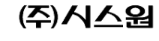




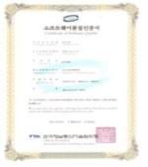
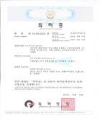
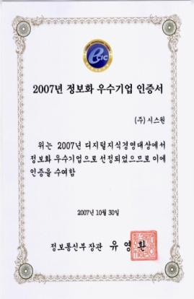

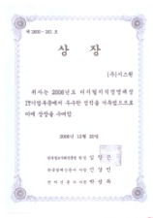
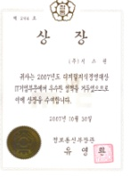

2. 시스원 소개(1/4)
회사 개요
주요 연혁
2017
~
2007
지러스와 총판(DVAR) 계약(2016.03)
안랩과 파트너(VAR) 계약(2016.03)
정보보호 관리체계 ISMS 인증 획득(2015.09)
IT서비스관리 국제표준 ISO20000 인증 획득(2015.04)
'인천국제공항 자동출입국심사 게이트 제작 및 설치' 계약 체결
2013년 취업하고 싶은 기업(중소기업기술혁신협회) 선정(2013.09)
전자우편시스템 및 그 제어방법 특허 취득 (2013.01)
Hi Seoul 브랜드 기업 지정 (2012.01)
한국 ㈜ORACLE FUDA 계약 체결
하이테크 어워드 IT 서비스부문 대상 수상,
회사설립 | 1982년 9월 (창립 36년)
자 본 금 | 19.9억원
종업원수 | 320명
해당부문 종사기간
1982.09 ~ 2018.01 (36년 5개월)
2006
~
1989
한국IBM Jigsaw Partner사 선정
Network Appliance社와 서비스 파트너 계약체결(RSP)
한국 IBM㈜와 BPMA 계약 체결
한국 HP 유한회사와 ASP ABSPA 계약체결
한국 SUN Microsystems와 CCP계약체결
소프트뱅크 IT교육센터 인수
주요 사업분야
One-Stop Total Solution
통합유지보수 사업
SI 및 응용
어플리케이션 개발 사업
siIDC 사업
통합 출입국관리
시스템 (해외 사업)
인증 및 상훈
SECURITY 사업
클라우드 사업
시스템 이전사업
스토리지 사업
정보화 우수기업
인증서
우수기술등급
인증서
디지털지식경영대상
(정보통신부/2006)
GS 인증
특허증
디지털지식경영대상
(정보통신부/2007)

Slide 31





2. 시스원 소개(2/4)
연차 별 우수한 기술인력 & IT전문분야 라이선스 보유 / TS 지원 팀을 통한 고품질 고객서비스 활동수행
전체 조직도
전체 인원 현황
대표이사
부사장
9명
전무이사
연구소
SI개발팀
234명
기술지원본부
73%
경영지원본부
자동화시스템팀
경영
지원본부
3%
영업본부
서비스사업본부
MSP사업부
315명
320명
27명
클라우드사업팀
기술영업부
MSP 영업1팀
연구소
8.4%
스토리지사업팀
MSP 영업1팀
영업본부
15.6%
보안SI팀
기술지원부
MSP 고객지원센터
50명
보안사업팀
서버 / Unix
인프라지원팀
보안기술팀
서버 / x86
ITO지원팀
DBMS
대전센터지원팀
전체 인원 현황
(기준일자 : 2016.04)
중부사업부(대전)
네트워크
분당센터지원팀
호남사업부(광주)
스토리지
한전지원팀
영남사업부
파트센터
법무부지원팀
구 분 | 연구소 | 영업본부 | 기술지원본부 | 경영지원부 | 합계
임직원수 | 27 | 50 | 234 | 9 | 320
대구지사
ITO사업팀
대동지원팀
부산지사
보안지원팀
공군지원팀
울산지사
기술기획팀
육군지원팀
마산지사

Slide 32
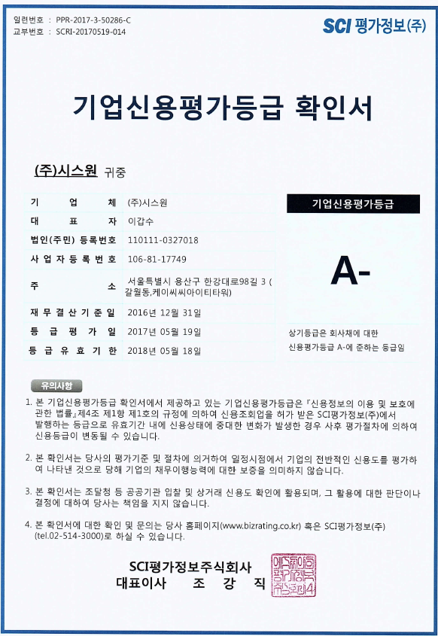
2. 시스원 소개(3/4)
안정적 재무구조와 경영상태를 입증하는 “A-” 신용평가등급과 최근 3년 자본금 및 매출액
자본금 및 매출액 (최근 3년)
신용평가등급 확인서
(단위:천원)
구 분 |  | 2014년도 | 2015년도 | 2016년도
자본금 |  | 1,990,000 | 1,990,000 | 1,990,000
매출액 | 제품매출 | 31,082,379 | 26,319,345 | 24,781,001
 | 인프라 ITO | 40,550,861 | 40,084,889 | 42,254,352
 | 기타 (MSP, 임대 등) | 10,010,394 | 10,655,087 | 11,456,087
 | 합계 | 81,643,634 | 77,059,321 | 78,491,440
신용평가 등급
A-
800억
770억
785억
602억
구 분 | 평가기관 | 등급평가일 | 등급유효기간 | 신용등급
기업신용평가등급 | SCI평가정보㈜ | 2017.05.19 | 2018.05.18 | A-
단위:억원

Slide 33
최근 3년 실적 변경

Slide 34
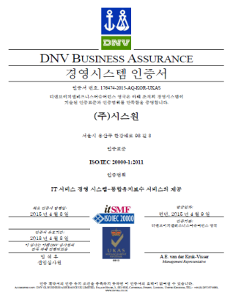
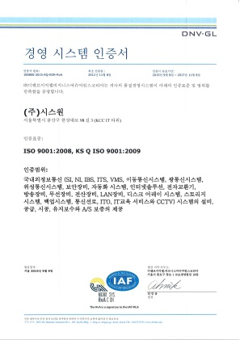
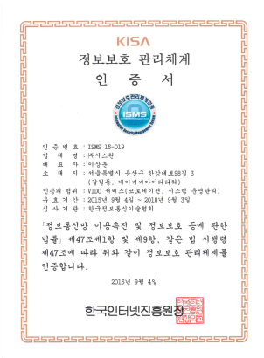
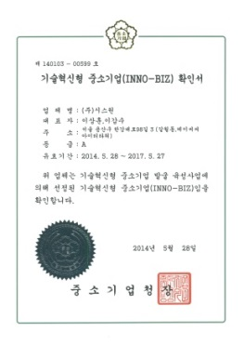
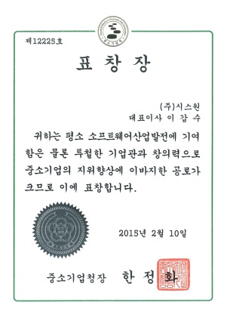
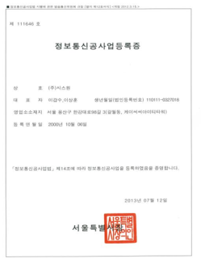
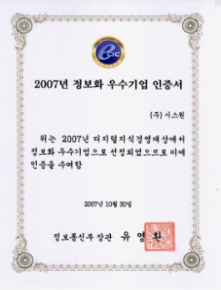
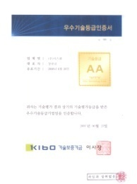


2. 시스원 소개(4/4)
뛰어난 기술력과 서비스 품질관리를 바탕으로 다양한 인증서 및 수상 경력 보유
ISO20000-1:2011
ISO 9001:2009
ISMS(정보보호관리체계)
기술혁신형 중소기업확인서
중소기업청 표창장
정보통신공사업등록증
정보화 우수기업 인증서
우수기술등급인증서
특허증
GS인증서 (세이브토너)

Slide 35









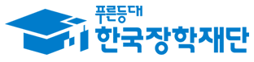






3. 주요 고객사
siIDC 주요 고객사 (IDC)
siIDC 주요 고객사(IDC)
Co-
로케이션
서버
호스팅
IDC
위탁운영
DR
구축
DR
위탁운영
클라우드

Slide 36
주요 고객사 변경

Slide 37



Total IT Solution &
Service Provider

Slide 38

감사합니다.
Thank you very much…
전 임직원이 열과 성을 다 할 것을 약속드립니다.

